Slide 1




VARNO V PROMETU – SPSŠ Krško

Slide 2
Potencialni partnerji:
Inštruktor varne vožnje
Reševalna služba
Gasilci
Policija
Delavnica traja 4 šolske ure, št. udeležencev je do 15
Cilji delavnice:
Seznaniti dijake z varno udeležbo v prometu ter pomenom varnosti vozil

Slide 3
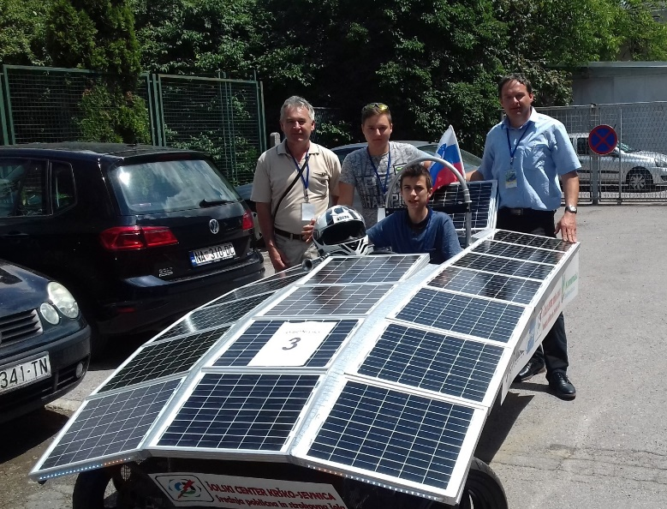
DELAVNICA
Solarni avto in e-mobilnost:
Spoznavanje vozil na električni pogon
Značilnosti solarnega vozila
Prednosti solarnih vozil

Slide 4
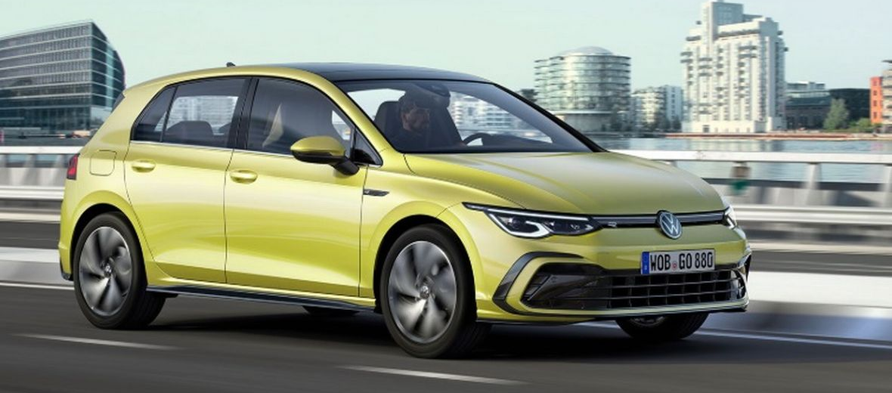
Motorno vozilo
Aktivna varnost vozil (ABS, ASR, blažilniki, pnevmatike, luči…)
Pasivna varnost vozil ( varnostni pas, zračna blazina, varnostna kletka, vzglavniki …)
Tehnična brezhibnost vozil ( brezhibno vozilo , varno v prometu )

Slide 5
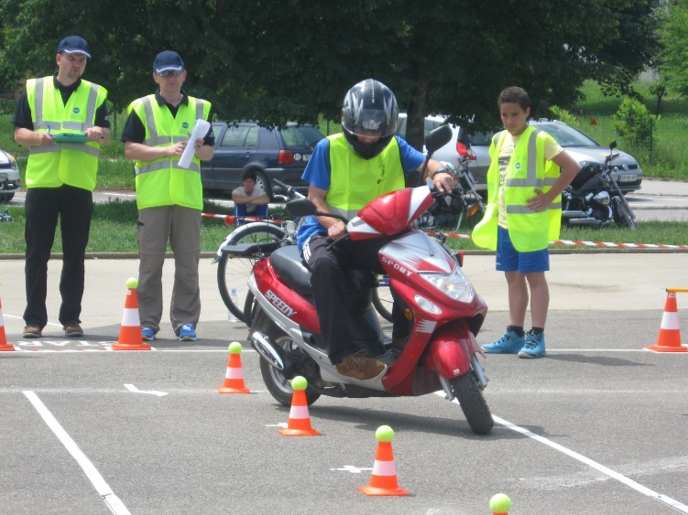
Poligon varne vožnje – kolo z motorjem
Spoznavanje svojih sposobnosti
Razvijanje spretnosti na poligonu
Razvijanje spretnosti na cesti

Slide 6
2.DELAVNICA
Poligon varne vožnje - kolo
Spretnostna vožnja s poznavanjem CPP
Prilagajanje ovirama na cesti

Slide 7
Gasilci in reševalci
Osnove prve pomoči
Reševanje v prometnih nesrečah
Vloga gasilcev in reševalcev

Slide 8
Spoznavanje električnih vozil – poligon električno kolo
Spoznavanje prednosti in slabosti električnih koles in skuterjev
Značilnosti in delovanje električnih koles in skuterja

Slide 9
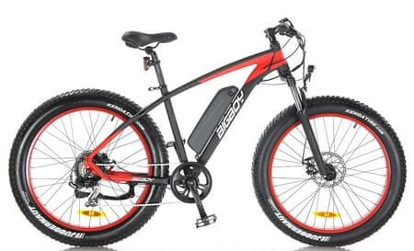
Poligon varne vožnje z električnim kolesom in skuterjem

